Slide 1

배 생육초기 안정 결실 관리 기술
Notes:
보고순서는 사업 개요, 시스템 구성방안, 구축방안, 관리방안 순으로 진행하겠습니다.

Slide 2
1. 배 저온 피해 온도 및 품종별 민감도
낮 온도가 18℃ 이하로 낮고, 저녁 9시경 기온이 4℃이면서 바람이 없고
하늘에 구름이 없는 맑은 날에 주로 서리 발생
발육 정도별 저온 피해 위험 한계온도
(품종 : 장십랑)
발 육 정 도 | 위험 한계온도
꽃봉우리가 화총 안에 있을 때 | -3.5℃
꽃봉우리가 끝이 엷은 분홍색일 때 | - 2.8℃
꽃봉우리가 백색일 때 | -2.2℃
개화 직전 | -1.9℃
만개기, 낙화기, 낙화 10일 후 유과 | -1.7℃
※ 한계온도에 30분 이상 경과되면 피해발생

Slide 3
1. 배 저온 피해 온도 및 품종별 민감도
배 품종별 저온 피해
‘한아름’, ‘원황’, ‘황금배’, ‘화산’, ‘만풍배’ 등 국내육성품종 배는 ‘신고’
보다 저온에 강한 특성을 보임
배 품종별 저온 피해화율
저온 피해가 자주 발생하는 지역에서는 품종 전환 필요
품 종 | 피해화율 (%) | 품 종 | 피해화율 (%) | 품 종 | 피해화율 (%)
한 아 름 | 5.7 | 황 금 배 | 20.3 | 만 풍 배 | 25.0
원 황 | 0.3 | 화 산 | 7.6 | 신 고 | 50.1
※ 조사 : 2010.4.18(4.17, -3.8℃, 농촌진흥청 국립원예특작과학원 배연구소)

Slide 4
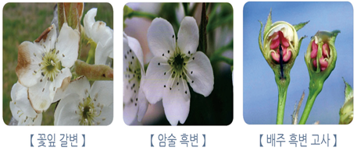
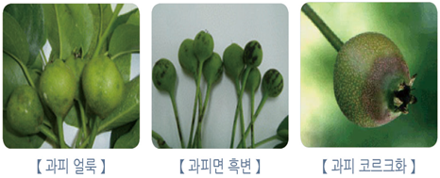
2. 생육단계별 저온 피해 발생 양상
저온 피해 증상
꽃잎이 갈변함
암술과 배주가 얼어 죽어 검은색으로 변함
피해를 받은 부분의 과피가 죽어 코르크가 발생되거나 비대가 원활하지 않아
기형과 발생
<개화기 피해 모습>
<유과기 피해 모습>

Slide 5
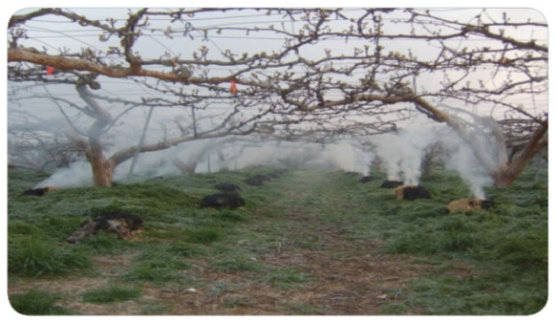
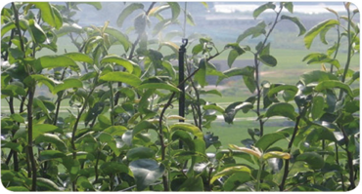
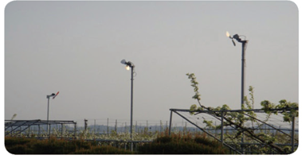
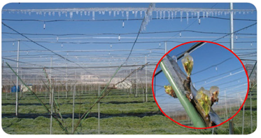
3. 개화기 저온 피해 경감 기술
저온 피해 경감 기술
<연소법>
<살수법>
<송풍법>
<포그시스템>

Slide 6
3. 개화기 저온 피해 경감 기술
저온피해 경감기술 실천방법
방지기술 | 방 법 | 비 고
연 소 법 | 왕겨나 톱밥, 짚 등을 5m 간격으로 설치 | 노력과다, 환경오염, 화재위험, 미세먼지 발생
송 풍 법 | 방상선은 6~8m의 철제 파이프 위에 설치 | -3℃ 이하에서는 효과 낮음
살수법 <수관상부> | 살수장치가 완비된 과원에서 온도가 1~2℃ 정도 되면 살수시스템을 가동 | 충분한 물량 확보 필요
살수법 <수관하부> | 서리가 내리기 전날 낮에 지표면 관수

Slide 7
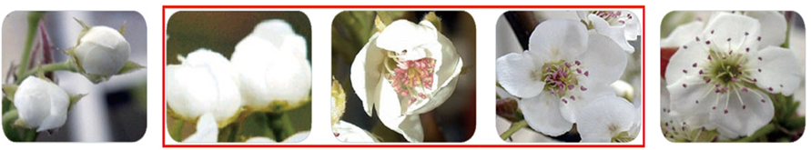
4. 결실 안정을 위한 인공수분
인공수분용 화분 채취
2월 중순 이후 가지를 이용한 수삽(3월 하순, 10~15일 소요)
- 수삽용 배지는 농용마이신 0.1% 또는 무질소 복비 0.2%액 이용
- 주간 30℃ 이상, 야간 5℃ 이하는 화분 활력 저하
- 수삽 배지는 2~3일마다 교체
개화기에 직접 채취 (ㅁ 꽃가루 채취 적기)

Slide 8
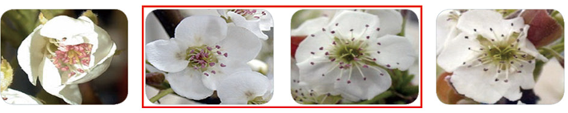
4. 결실 안정을 위한 인공수분
인공수분 시기
평년 기상(15~25℃) 하에서는 개화 3일까지
고온 건조에서는 1~2일 이내(ㅁ개약이 완료되지 않은 꽃)
- 살수처리로 암술 수정 가능기간 연장(오전 11시~오후 3시, 4~6톤/10a/1일)
- 관수시설이나 분사호스 이용(주두가 물에 젖지 않도록 주의)
인공수분 시 주의사항
증량제 희석배수는 발아율에 따라 달리함
- 70% 이상(5배), 60~70%(4배 이하), 50~60%(3배이하), 50% 이하(무증량)

Slide 9
5. 기상재해에 따른 인공수분 요령
저 온
기온이 낮은 날(15℃ 이하) 해가 질 무렵부터는 작업 중지
- 부득이 한 경우에는 화분 증량 수준을 낮추고 신중히 수분
* 화분의 발아와 화분관의 신장은 온도조건에 크게 좌우되어 15℃ 이하 또는
35℃ 이상에서 급격히 저하
강 우
15℃ 이상의 조건에서 작업 후 2~3시간이 경과한 경우 재수분이 필요
없으며, 1시간 이내에 심한 강우가 있을 경우에는 재수분이 필요
- 부득이 한 경우에는 화분 증량 수준을 낮추고 신중히 수분
* 주두 상의 화분은 15℃ 이상의 조건에서는 1시간 후에 발아하고,
2시간 후에는 주두 안으로 발아관 진입

Slide 10
5. 기상재해에 따른 인공수분 요령
바 람
안정적인 결실확보를 위해 과수원의 방풍 대책 필요
- 바람이 강하고 온도가 높으면 주두가 건조하게 되어 화분 부착과 발아율이 나빠짐
화분 관리 요령
저온상태 지속, 수분 후 강우 발생 등 악조건에서는 화분의질(발아율)이 중요
- 수분수로부터 가지를 절단할 경우에는 개화 7일 전부터 실시
- 꽃가루를 채취한 후 저온상태에서 보관하고 과수원에 가지고 나올 때
쿨러박스(아이스박스)를 사용하여 높은 온도에 방치하지 않도록 주의
- 중국산 꽃가루를 이용할 경우 가습처리를 실시한 후 품종과 발아율에 따라
증량을 하여 사용
- 좋은 꽃가루를 많이 얻기 위해서는 수분수의 식재가 필수적임

Slide 11
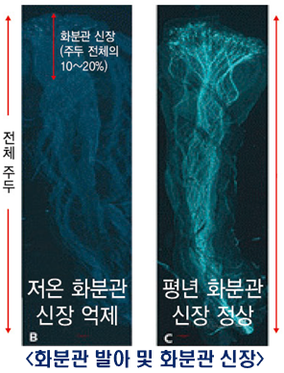
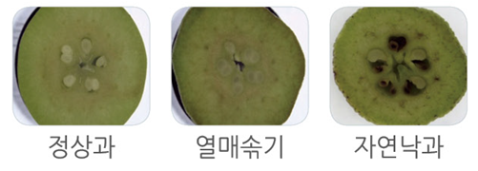
6. 착과 불량 원인
개화기 강우와 저온에 의한 화분관 신장 불량
강우로 인한 암술의 화분 소실과 저온에 의한 발아 지연
개화와 수정기간 동안 낮은 기온이(15℃ 이하) 지속되어 화분 발아, 화분관
신장이 장기간 억제
<정상과와 낙과 과실의 종자 발육상태>
* 정상적인 화분 발아 및 화분관 신장 온도 : 15~28℃,
7℃ 이하 정지

Slide 12
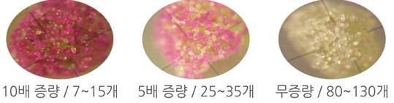
6. 착과 불량 원인
수분수 품종 비율이 낮음
수분수 비율이 낮아 기상이상 조건에서의 대응능력 한계
* 수분수를 30% 이상 확보한 농가는 착과가 비교적 양호
증량제의 과다 사용
발아율이 낮은 화분에 증량제(석송자 등)를 과다 증량한 경우 암술에
부착된 화분수가 적어 착과율이 현저히 감소
* 화분 발아율별 적정 희석배수 : 70% 이상(5배), 50~60%(3배), 40% 미만(무증량)
<꽃가루 증량 수준별 주두에 부착된 화분수>

Slide 13
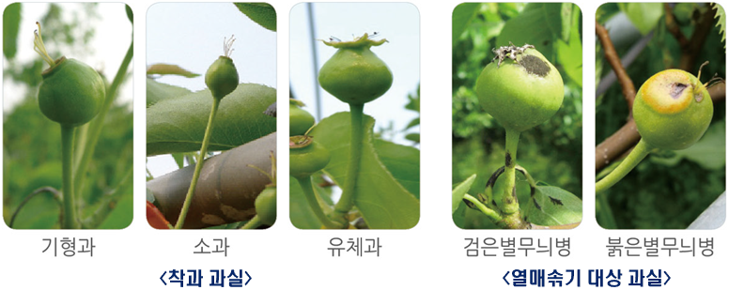
7. 착과 불량 과원 열매솎기 요령
열매솎기 요령
열매솎기는 시기를 봉지씌우기 전(6월상순)까지 늦추어 최대한 착과량 확보
유체과 등 상품성이 낮은 과실도 수세 조절을 위해 가능한 남김
* 열매솎기 대상 : 검은별무늬병 등 병든 과실

Slide 14
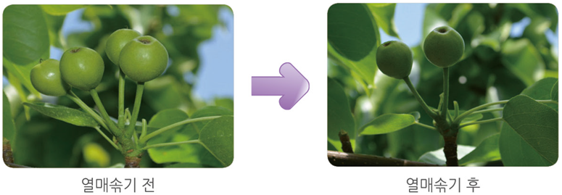
7. 착과 불량 과원 열매솎기 요령
열매솎기 요령
1화총에 2~3개 이상 착과된 경우 : 앞에 핀 꽃에서 맺힌 과실 착과
착과 불량이 심한 경우는 1화총에 2개의 과실을 남겨서 생산량 확보
<착과 불량이 심한 경우 적과 요령>

Slide 15
8. 정형과 생산을 위한 올바른 열매솎기
모양이 예쁜 과실을 생산하기 위해서는 결과지 연령이 젊고 적과할 때
모양이 바른 것 위주로 과실을 남겨야 함
방 법
시 기 : 낙화 1~2주일 후 가급적 빨리 실시
봉지씌우기 전까지 1~2차 나누어 5월 하순까지 완료
적과 정도
- 수령, 품종, 수세 등에 따라 조정
- 1과당 30~40엽 이상 확보 : 30~40cm 간격으로 1과 남김
※ 저온 피해 나무 : 적과 시기를 늦추고 적정 착과량 유지
(상품성이 없는 과실도 수세 조절용으로 착과)

Slide 16
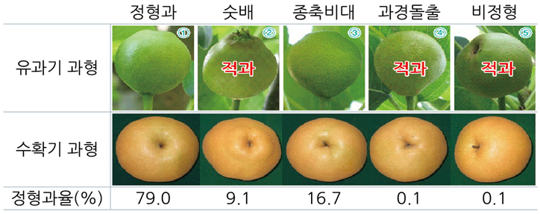
8. 정형과 생산을 위한 올바른 열매솎기
대 상
유채과, 과경돌출과, 이상발육과, 자화결실과, 상처과
적과 대상 과형

Slide 17
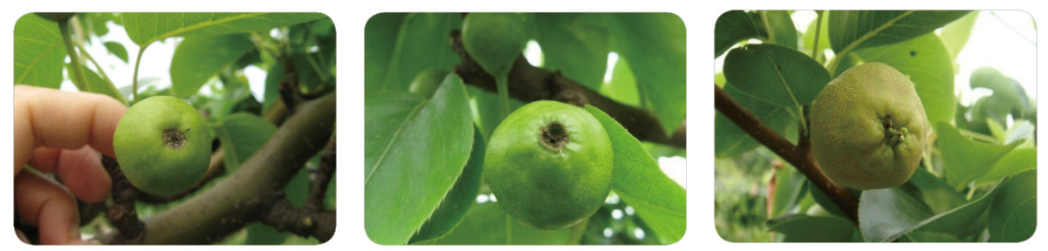
8. 정형과 생산을 위한 올바른 열매솎기
유과기 과정부 모습에 따른 수확기 과형
<정형과, 중소과>
<정형과, 대과>
<숫배, 중소과>

Slide 18
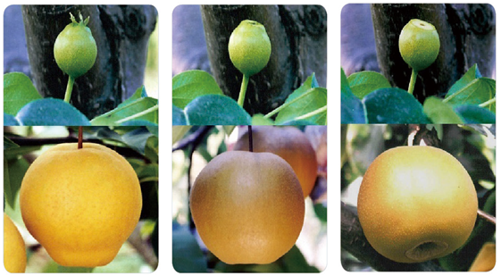
8. 정형과 생산을 위한 올바른 열매솎기
숫배 방지 기술
발생원인
- 질소과다 및 수세가 강할 때, 개화기 고온
- 결과지 연령이 6년 이상 된 가지 : 유체과율 8배 많음(2~5년생 대비)
꽃받침 부의 제거 시술법
- 시기 : 만개 후 25~35일경
- 방법 : 적과가위, 면도칼 등으로
꽃받침만 조금 제거

Slide 19
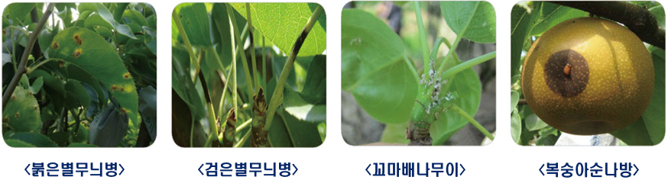
9. 병해충 방제
병해충 방제 철저
신초가 무성하여 약제 침투가 어려워지면 병해충 발생이 증가하므로
예찰을 통한 적기 방제 필요
* 국가병해충 관리 시스템 활용(npms.rda.go.kr)

Slide 20
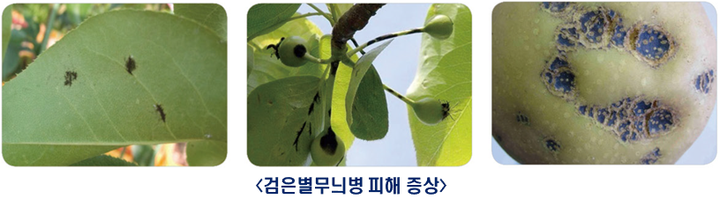
9. 병해충 방제
검은별무늬병 방제
발생생태
- 개화기부터 5~6월 기온이 낮고 비가 많은 해에 발병이 심함
- 질소 과다로 인한 신초 과번무 시 발병이 심해질 수 있음
방 제
- 비가 온 후에 90% 이상의 습도가 10시간 이상 지속될 경우 늦어도 3일안에
전문약제를 10a당 250~300ℓ살포
- SS기 노즐의 노후화로 인한 약제 살포 효과 감소 : 노즐 교체 등

Slide 21
10. 배 생육초기 안정 결실 관리기술(종합)
저온 피해가 자주 발생하는 지역에서는 품종 전환 검토(‘신고‘ 대체)
서리 발생이 예상될 때는 경감기술 실천(방상휀, 살수법, 지면피복 등)
꽃가루 은행 이용 및 적기 인공수분 실천
자연 수분을 위한 수분수 품종 30% 식재
정형과 생산을 위한 올바른 열매 솎기 실시
검은별무늬병 등 초기 병해충 예찰 및 방제 철저

